Slide 1



МГТУ ИМ. Н.Э. БАУМАНА
Истоки становления политической культуры
Дисциплина: Политология
Выполнил студент: Кузнецов М.А.,
гр. ИУ7-42Б
Проверил преподаватель: Харичкин И.К.

Slide 2
СОДЕРЖАНИЕ РАБОТЫ
Раздел | Наименование главы / параграфа
Введение | Актуальность, цель, задачи исследования
Глава 1 | Теоретико-методологические основы исследования
Глава 2 | Исторические истоки и эволюция культуры
Заключение | Основные выводы и результаты исследования
Источники | Библиографический список источников

Slide 3



АКТУАЛЬНОСТЬ ТЕМЫ
Устойчивость институтов
Глобальные вызовы
Российская идентичность
Политическая культура определяет прочность государственных структур и характер взаимодействия власти и общества.
Трансформация мирового порядка требует глубокого понимания ценностных истоков политического процесса.
Необходимость сочетания национальных традиций с вызовами современной политической модернизации.

Slide 4



ОБЪЕКТ И ПРЕДМЕТ ИССЛЕДОВАНИЯ
Объект
Предмет
Политическая культура как социокультурное явление и ключевой элемент политической системы, определяющий ценностную основу деятельности.
Теоретико-методологические основания, факторы и механизмы формирования политической культуры в исторической ретроспективе.

Slide 5



ЦЕЛЬ И ЗАДАЧИ ИССЛЕДОВАНИЯ
ЦЕЛЬ: Комплексный анализ истоков становления и специфики политической культуры.
Задача 1
Задача 2
Задача 3
Задача 4
Задача 5
Изучить понятие, структуру и функции в современной науке.
Анализ концепций Алмонда, Вербы и Хантингтона.
Рассмотреть исторические истоки от Античности.
Выявить институты и факторы социализации.
Исследовать особенности культуры России.

Slide 6






МЕТОДЫ ИССЛЕДОВАНИЯ
Историко-генетический
Компаративный
Структурно-функциональный
Прослеживание эволюции идей от Древней Греции до наших дней.
Сопоставление различных моделей и типов политических систем.
Анализ элементов культуры и их роли в поддержании устойчивости.

Slide 7
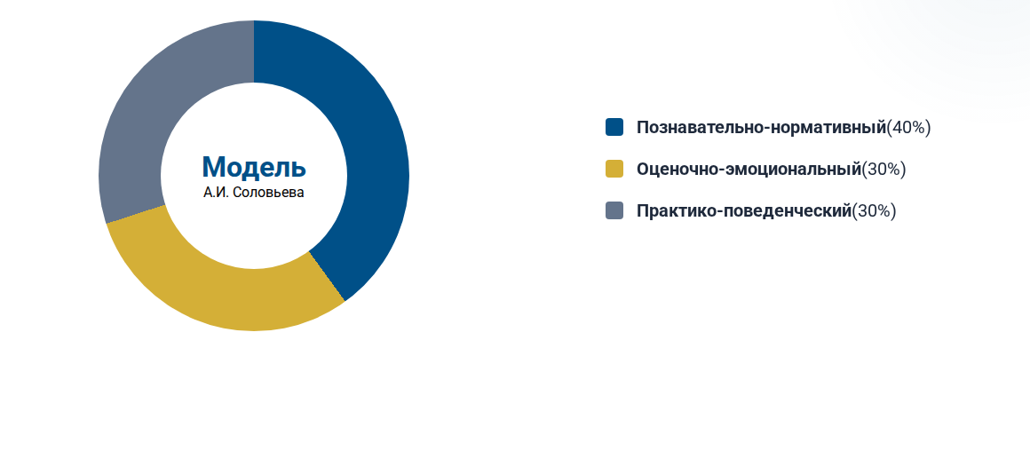
СТРУКТУРА ПОЛИТИЧЕСКОЙ КУЛЬТУРЫ
Вывод: Политическая культура выступает латентным регулятором макрополитических процессов.

Slide 8


КЛАССИЧЕСКИЕ КОНЦЕПЦИИ
С. Хантингтон: Порядок и Модернизация
Стабильность зависит от способности институтов абсорбировать активность масс.
Г. Алмонд и С. Верба: Смешанный тип ("Гражданская культура") — баланс участия и лояльности.

Slide 9


ЭВОЛЮЦИЯ ПОЛИТИЧЕСКИХ ЦЕННОСТЕЙ
Античность
Средневековье
Возрождение
Новое время
Аристотель: "Политическое животное", общее благо.
Теоцентризм: подданничество и смирение.
Макиавелли: секуляризация и прагматизм.
Локк, Руссо: общественный договор и права личности.

Slide 10
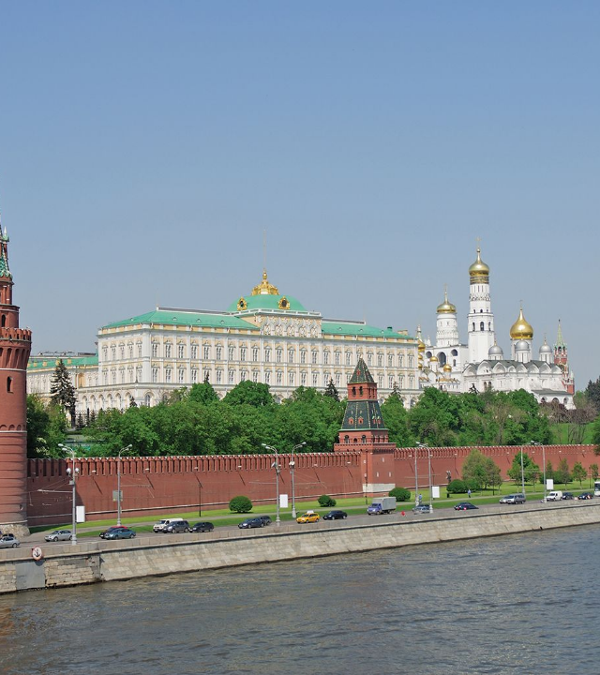
ПОЛИТИЧЕСКАЯ КУЛЬТУРА РОССИИ
Этатизм: Государство как высшая ценность и гарант порядка.
Персонификация: Зависимость легитимности от личности лидера.
Фрагментированность: Ценностный раскол общества ("западники" vs "традиционалисты").

Slide 11

ОБЩИЕ ВЫВОДЫ
ЦЕЛЬ ДОСТИГНУТА
Российская политическая культура — сложный синтез патернализма и новых рационально-субъектных ориентаций. Модернизация требует укрепления институтов для абсорбции активности масс (по Хантингтону).
ЗАДАЧИ РЕШЕНЫ ПОЛНОСТЬЮ

Slide 12
Спасибо за внимание!
Студент: Кузнецов М.А.
Группа: ИУ7-42Б

